Slide 1

LICEO LINGUISTICO ROSMINI DI PALMA CAMPANIA 3°A
FRANÇAIS DIGIT-DIDACTIQUE INNOVATIVE-

Slide 2
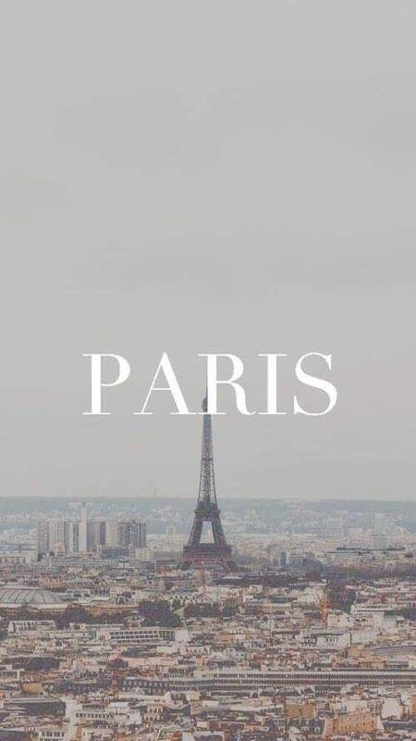

Slide 3
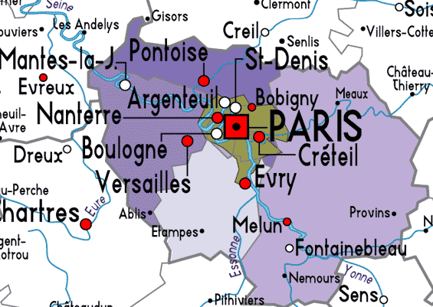
Où se trouve cette ville
Paris se situe au cœur d'un vaste bassin sédimentaire aux sols fertiles et au climat tempéré, le bassin parisien, sur une boucle de la Seine, entre les confluents de celle-ci avec la Marne et l'Oise. Ses habitants s’appellent les Parisiens. Paris est également le chef-lieu de la région Île-de-France et l'unique commune française qui est en même temps un département

Slide 4
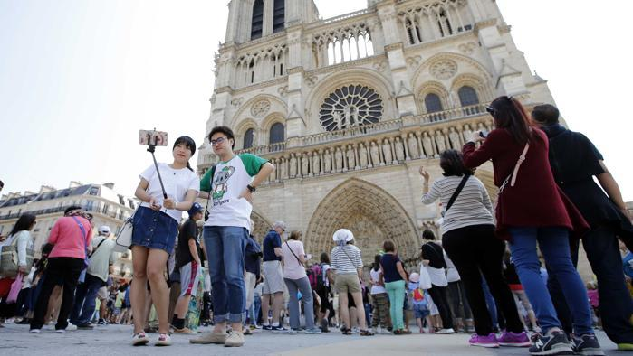
Pourquoi les touristes visitent paris?
Beaucoup de touristes visitent cette ville surtout pour ses monuments

Slide 5
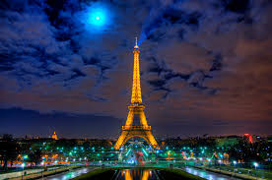
LA TOUR EIFFEL
La Tour Eiffel est le monument le plus emblématique de Paris et le plus visité au monde, avec près de 7 millions de visiteurs par an. La ville de Paris pour célebrer le centenaire de la Révolution française décida d’organiser une exposition universelle et la Tour Eiffel devait démontrer le savoir-faire français aux yeux du monde. Son créateur est Gustave Eiffel qui s’inspira de la galerie “Vittorio Emanule II” de Milan. Elle a trois étages et elle restera la construction la plus haute du monde jusqu’à la construction de l’Empire State Building à New York. Beaucoup d’artistes l’ont defini le déshonneur de Paris parce qu’ils étaient contre sa construction, en effet elle devait être demontée 20 ans après sa construction mais elle fut sauvée grâce à l’intérêt stratégique que lui portèrent les militaires et grâce à son importance scientifique.

Slide 6
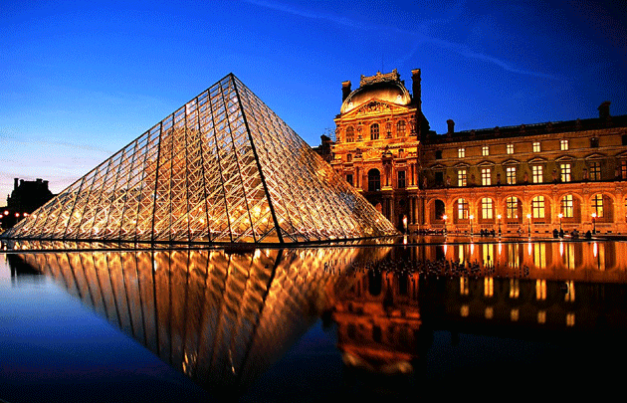

LE LOUVRE
Le musée du Louvre est un musée d'art et d'antiquités .C'est l'un des plus grands musées du monde. Le musée se signale par la pyramide de verre de son hall d'accueil, érigée en 1989 dans la cour Napoléon et qui en est devenue emblématique ; tandis que la statue équestre de Louis XIVconstitue le point de départ de l’axe historique parisien

Slide 7
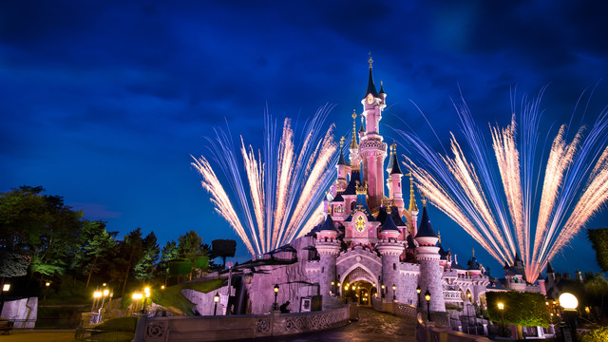

PARC DISNEYLAND
Les enfants se peuvent amuser à Disneyland Paris; ce parc est le plus ancien, le plus grand et le plus riche en attractions du complexe. Divisé en cinq pays ou land, il en compte une quarantaine accessibles aussi bien aux tous petits qu'aux amateurs de sensations fortes.

Slide 8
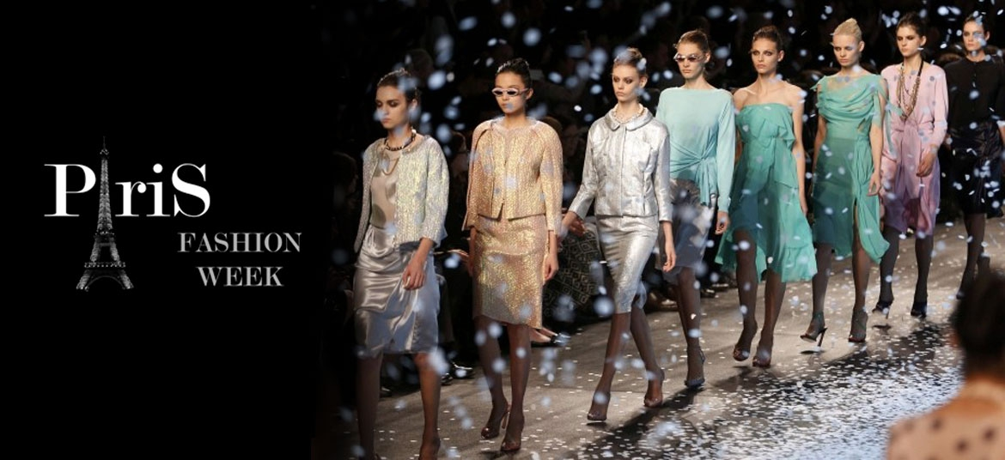
LA SEMAINE DE LA MODE
Beaucoup de femmes vont à Paris pour faire du shopping ou pour voir la “fashion week”. La Paris Fashion Week est une célèbre semaine de défilés qui, sous sa forme actuelle, a lieu tous les six mois, depuis 1973, à Paris, en France, avec des évènements consacrés à la haute couture, d'autres consacrés au prêt-à-porter ou à la mode masculine

Slide 9
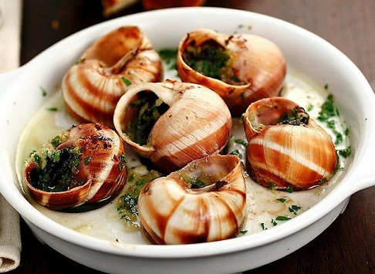
Est-ce que si j’ai faim?
Si tu as faim dans cette ville tu peux manger beaucoup de plats de la cuisine française, pour exemple tu peux goûter quatre espèces d’escargot: Le petit-gris présent dans les pays méditerranéens; le gros-gris présent en Afrique du Nord; le véritable escargot de Bourgogne, traditionnellement préparé en coquille, au beurre persillé et” Helix lucorum”, importé des Balkans ou de Turquie, souvent vendu, à tort, comme l’ escargot de Bourgogne.

Slide 10
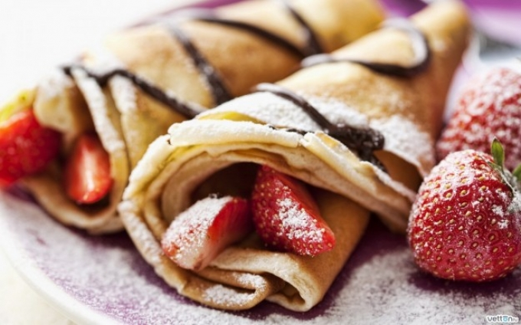
ET SI JE NE VEUX PAS MANGER LES ESCARGOTS?
Si tu ne veux pas manger les escargots tu peux manger une crêpe. La crêpe est un mets composé d'une très fine couche de pâte faite à base de farine agglomérée à un liquide. La crêpe est cuite dans une crêpière(ou une poêle ordinaire), ou sur uneplaque chauffante et elle se mange chaude ou froide, sucrée ou salée, comme plat principal ou comme dessert

Slide 11
CE TRAVAIL EST FINI!
Savarese Filomena
Prof: Fioccola Maria

